Slide 1
BUSINESS CASE RETAIL

Slide 3
CAP 3000
OP food
Volume de clics réalisés
6 669
Formats :
Interstitiel
Bannière
Pavé
Couverture :
Nice (+3Okm)
Ciblages :
Familles
Intérêt food
6 666 clics
Taux d’interaction LP
Trafic sur LP DTS
7,14%
Taux de visite LP
98,04%

Slide 4
Aubergenville
OP Noël
Volume de clics réalisés
3 336
Formats :
Interstitiel
Bannière
Pavé
Couverture :
Centre Co + 20km
Ciblages :
Familles
Intérêt Noël
Recherche bons plans pour Noël
3 333 clics
Taux d’interaction LP
Trafic sur LP DTS
6,44%
Taux de visite LP
97,27%

Slide 6
Les terrasses du port
Volume d’impressions
réalisé
909 135
909 090 impressions
Format :
Interstitiel 3D
Couverture :
ZDC Les Terrasses du port
Ciblages :
Familles
Intérêt shopping
Intérêt activités
Temps passé moyen sur 3D
Taux de clic
5,81’
Taux de clic moyen
4,73%

Slide 7
Dijon

Slide 8
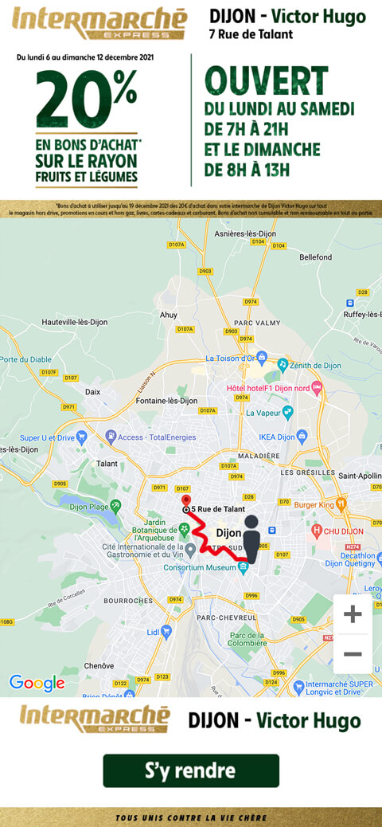
ITM Dijon
Volume d’impressions réalisé
12 627
135 900 impressions
Format :
Interstitiel grattable
Redirection : landing page
Drive-to-store
Couverture :
Dijon + 5km
Taux de visite LP moyen
94,69 %
Taux de visite LP
Taux d’interaction LP moyen
6,42 %

Slide 10
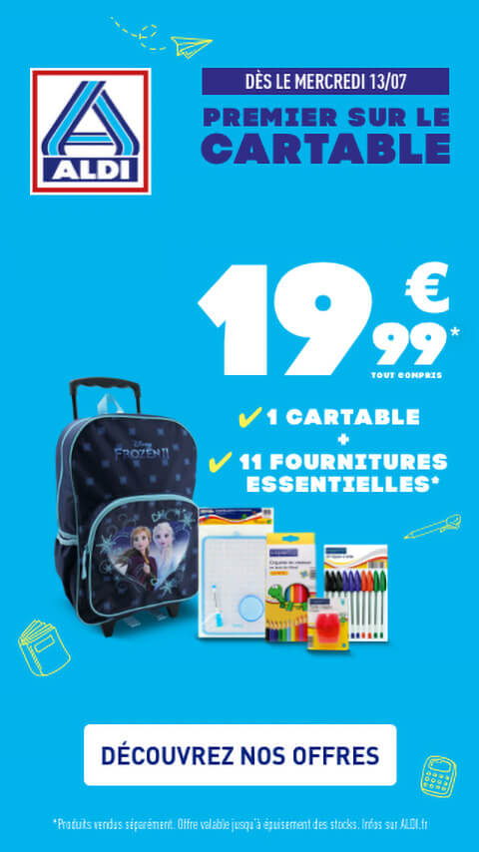
Volume d’impressions délivré
4 187 675
4 166 666 impressions
Formats :
Interstitiel
Pavé
Couverture :
ZDC 1300 magasins
Répartition :
Volumes répartis sur 4 zones
Mesure Footfall
Taux de clic moyen
Visites en magasins
Redirection catalogue
1,10 %
eCPV in-store mesuré Adsquare non extrapolé
12,40€

Slide 12
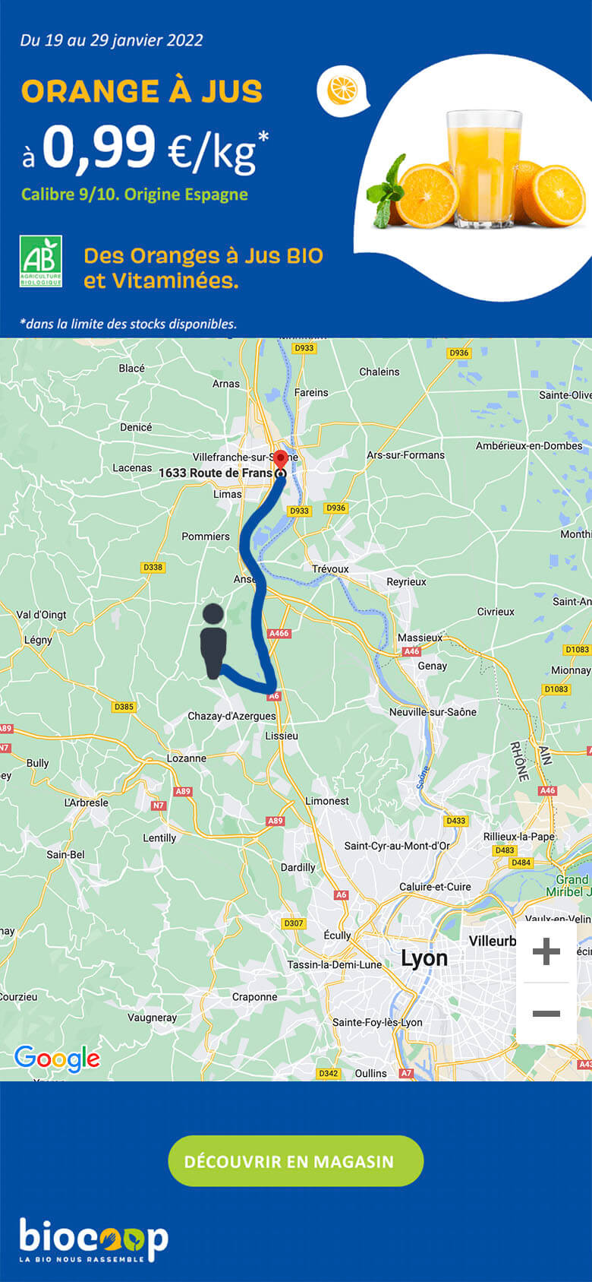
BIOCOOP - ORANGE
Volume de clics réalisé
12 533
12 500 clics
Formats :
Interstitiel, Pavé, Bannière
Taux de clic moyen
0,96%
Trafic sur LP DTS
Couverture :
Lyon, Meximieux, Villefranche
Taux de visite LP
95,37%
Ciblages :
24 – 54 ans
Eco responsable
Consommateurs Bio
Taux d’interaction LP
4,73 %

Slide 14
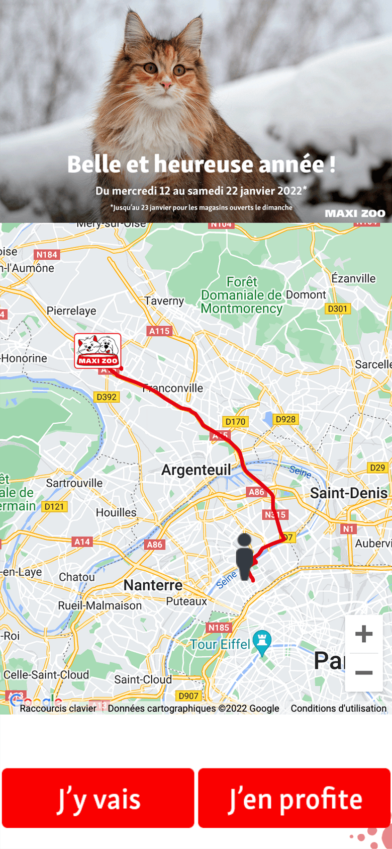
Volume d’impressions réalisé
3 317 752
3 316 666 impressions
Formats :
Interstitiel animé
Bannière animée
Redirection : landing page
Drive-to-store
Couverture :
ZDC des PDVs
Taux de visite LP moyen
Taux de visite LP
96,65 %
Taux d’interaction LP moyen
7,75 %

Slide 16
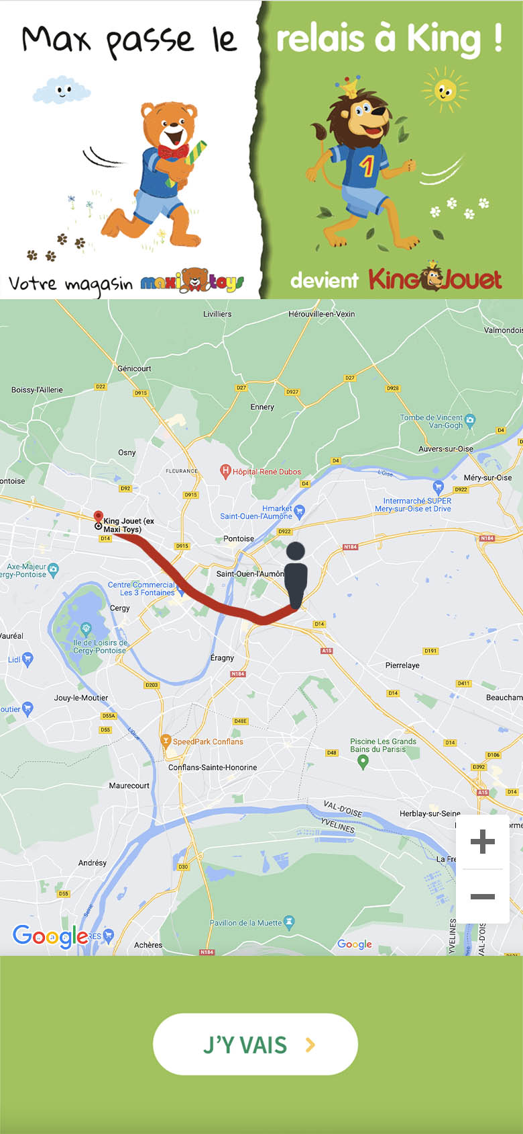
Volume d’impressions réalisé
1 814 078
1 813 912 impressions
Formats :
Interstitiel slider
Bannière, Pavé
Redirection : landing page
Drive-to-store
Couverture :
Magasins King Jouet +17km
Cholet / Poitiers / La Roche sur Yon / Dieppe
Mesure footffall
Taux de visite LP moyen
Taux de visite LP
Visite in store
92,21 %
Visites en magasin
1 181

